Slide 1
Attività commissione Ingegneri dell’Informazione
26 gennaio 2019

Slide 2
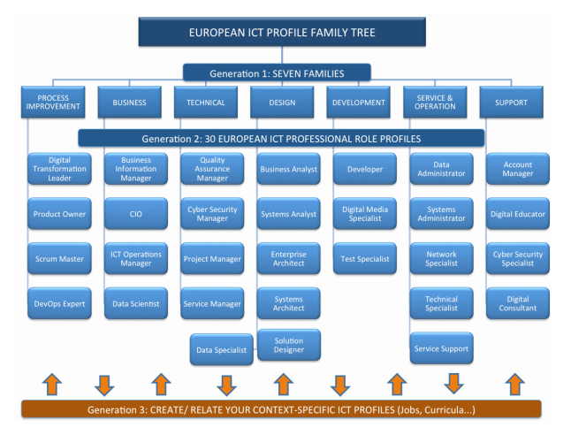
Identità e mission
Numerose materie di interesse (potenzialmente, tutte quelle afferenti al settore C dell’Ordine)
Focalizzazione prevalente su ICT
Riferimento: European ICT Professional Profiles (agosto 2018)
Forte esigenza di professionalità e competenze qualificate per valorizzare la figura dell’ingegnere (rispetto alle altre presenti sul mercato)
Settore in continua evoluzione

Slide 3
Principali eventi formativi organizzati
(anche in collaborazione con altre commissioni)
Presentazione nuovo piattaforma suapER per l’invio delle pratiche telematiche febbraio 2018
Regolamento Europeo 2016/679 (GDPR): Ingegneri in prima linea maggio 2018 in collaborazione con Fondazione Marco Biagi
Visita guidata al Datacenter di Aruba giugno 2018
Tre seminari Cybersecurity e GDPR ottobre-dicembre 2018

Slide 4
Attività istituzionale
Partecipazione al comitato nazionale C3I
Convegno Industria 4.0
Partecipazione SPS
Partecipazione alle attività della commissione regionale dell’Emilia Romagna (FedIngER)

Slide 5
Obiettivi per il prossimo anno
Continuare e migliorare la collaborazione con C3I
Intensificare le attività di Federazione Regionale (FedIngER)
Organizzare seminari di alto livello in collaborazione con Unimore e Fondazione Marco Biagi
Aumentare numero incontri e intensificare la partecipazione

